Slide 1


ΤΑΚΤΙΚΗ ΔΙΟΙΚΗΣΗ
21 Μ/Κ ΣΠ
«ΔΡΑΜΑ»
ΕΒΔΟΜΑΔΙΑΙΟΣ
ΑΠΟΛΟΓΙΣΜΟΣ - ΠΡΟΓΡΑΜΜΑΤΙΣΜΟΣ
ΣΑΒ 28 ΔΕΚ ΕΩΣ ΠΑΡ 10 ΙΑΝ 2025

Slide 2
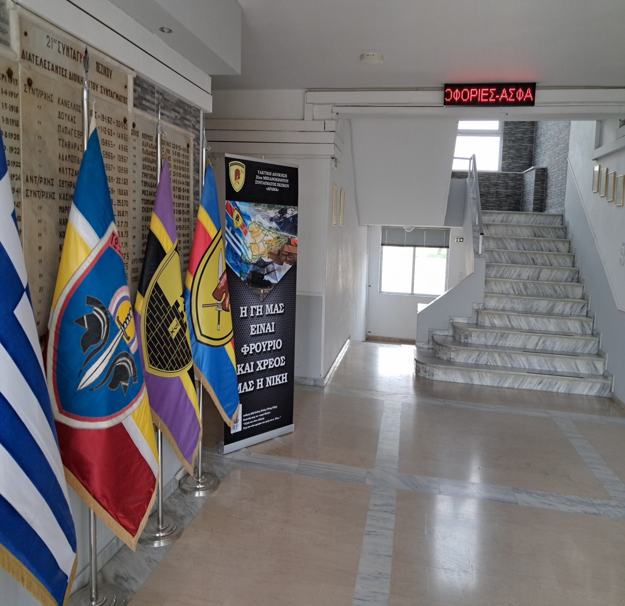

ΚΡΙΚΕΛΑΣ ΝΙΚΟΛΑΟΣ
ΥΠΟΔΙΟΙΚΗΤΗΣ
ΕΒΔΟΜΑΔΙΑΙΑ ΕΝΗΜΕΡΩΣΗ ΕΠΙΤΕΛΕΙΟΥ

Slide 3
ΚΑΛΑΪΤΖΙΔΗΣ ΙΩΑΝΝΗΣ ΔΙΕΥΘΥΝΤΗΣ 2^{ου} ΕΓ
ΕΒΔΟΜΑΔΙΑΙΑ ΕΝΗΜΕΡΩΣΗ ΕΠΙΤΕΛΕΙΟΥ

Slide 4
ΓΟΥΡΔΟΥΒΕΛΗΣ ΑΘΑΝΑΣΙΟΣ ΔΙΕΥΘΥΝΤΗΣ 3^{ου} ΕΓ
ΕΒΔΟΜΑΔΙΑΙΑ ΕΝΗΜΕΡΩΣΗ ΕΠΙΤΕΛΕΙΟΥ

Slide 5
ΔΗΜΟΥΛΑΣ ΑΝΔΡΕΑΣ ΔΙΕΥΘΥΝΤΗΣ 4^{ου} ΕΓ
ΕΒΔΟΜΑΔΙΑΙΑ ΕΝΗΜΕΡΩΣΗ ΕΠΙΤΕΛΕΙΟΥ

Slide 6
ΓΙΑΚΟΥΒΑΚΗΣ ΠΑΝΑΓΙΩΤΗΣ ΔΙΕΥΘΥΝΤΗΣ 1^{ου} ΕΓ
ΕΝΗΜΕΡΩΣΗ 1^{ου} ΕΠΙΤΕΛΙΚΟΥ ΓΡΑΦΕΙΟΥ

Slide 7
ΖΩΗΣ ΧΑΡΑΛΑΜΠΟΣ ΕΠΙΤΕΛΗΣ 1^{ου} ΕΓ
ΕΝΗΜΕΡΩΣΗ 1^{ου} ΕΠΙΤΕΛΙΚΟΥ ΓΡΑΦΕΙΟΥ

Slide 8
ΦΥΣΕΚΗΣ ΓΕΩΡΓΙΟΣ
ΕΠΙΤΕΛΗΣ 1^{ου} ΕΓ
ΕΝΗΜΕΡΩΣΗ 1^{ου} ΕΠΙΤΕΛΙΚΟΥ ΓΡΑΦΕΙΟΥ

Slide 9
ΓΙΑΝΝΑΚΙΔΗΣ ΧΡΗΣΤΟΣ ΕΠΙΤΕΛΗΣ 1^{ου} ΕΓ
ΕΝΗΜΕΡΩΣΗ 1^{ου} ΕΠΙΤΕΛΙΚΟΥ ΓΡΑΦΕΙΟΥ

Slide 10
ΚΑΛΑΪΤΖΙΔΗΣ ΙΩΑΝΝΗΣ ΔΙΕΥΘΥΝΤΗΣ 2^{ου} ΕΓ
ΕΝΗΜΕΡΩΣΗ 2^{ου} ΕΠΙΤΕΛΙΚΟΥ ΓΡΑΦΕΙΟΥ

Slide 11
ΤΕΛΙΟΣ ΑΘΑΝΑΣΙΟΣ ΕΠΙΤΕΛΗΣ 2^{ου} ΕΓ
ΕΝΗΜΕΡΩΣΗ 2^{ου} ΕΠΙΤΕΛΙΚΟΥ ΓΡΑΦΕΙΟΥ

Slide 12
ΓΡΗΓΟΡΙΑΔΗΣ ΓΡΗΓΟΡΙΟΣ ΕΠΙΤΕΛΗΣ 2^{ου} ΕΓ
ΕΝΗΜΕΡΩΣΗ 2^{ου} ΕΠΙΤΕΛΙΚΟΥ ΓΡΑΦΕΙΟΥ

Slide 13
ΓΟΥΡΔΟΥΒΕΛΗΣ ΑΘΑΝΑΣΙΟΣ ΔΙΕΥΘΥΝΤΗΣ 3^{ου} ΕΓ
ΕΝΗΜΕΡΩΣΗ 3^{ου} ΕΠΙΤΕΛΙΚΟΥ ΓΡΑΦΕΙΟΥ

Slide 14
ΚΛΑΟΥΔΑΤΟΣ ΣΠΥΡΙΔΩΝ ΕΠΙΤΕΛΗΣ 3^{ου} ΕΓ
ΕΝΗΜΕΡΩΣΗ 3^{ου} ΕΠΙΤΕΛΙΚΟΥ ΓΡΑΦΕΙΟΥ

Slide 15
ΤΕΛΛΙΔΗΣ ΠΑΝΑΓΙΩΤΗΣ ΕΠΙΤΕΛΗΣ 3^{ου} ΕΓ
ΕΝΗΜΕΡΩΣΗ 3^{ου} ΕΠΙΤΕΛΙΚΟΥ ΓΡΑΦΕΙΟΥ

Slide 16
ΣΙΑΝΝΗΣ ΑΘΑΝΑΣΙΟΣ ΕΠΙΤΕΛΗΣ 3^{ου} ΕΓ
ΕΝΗΜΕΡΩΣΗ 3^{ου} ΕΠΙΤΕΛΙΚΟΥ ΓΡΑΦΕΙΟΥ

Slide 17
ΛΕΠΙΔΑΣ ΕΥΑΓΓΕΛΟΣ ΕΠΙΤΕΛΗΣ 3^{ου} ΕΓ
ΕΝΗΜΕΡΩΣΗ 3^{ου} ΕΠΙΤΕΛΙΚΟΥ ΓΡΑΦΕΙΟΥ

Slide 18
ΤΟΥΜΠΙΔΗΣ ΑΝΑΣΤΑΣΙΟΣ ΕΠΙΤΕΛΗΣ 3^{ου} ΕΓ
ΕΝΗΜΕΡΩΣΗ 3^{ου} ΕΠΙΤΕΛΙΚΟΥ ΓΡΑΦΕΙΟΥ

Slide 19
ΑΔΑΜΙΔΗΣ ΙΩΑΝΝΗΣ ΕΠΙΤΕΛΗΣ 3^{ου} ΕΓ
ΕΝΗΜΕΡΩΣΗ 3^{ου} ΕΠΙΤΕΛΙΚΟΥ ΓΡΑΦΕΙΟΥ

Slide 20
ΔΗΜΟΥΛΑΣ ΑΝΔΡΕΑΣ ΔΙΕΥΘΥΝΤΗΣ 4^{ου} ΕΓ
ΕΝΗΜΕΡΩΣΗ 4^{ου} ΕΠΙΤΕΛΙΚΟΥ ΓΡΑΦΕΙΟΥ

Slide 21
ΝΤΙΝΟΥΔΗΣ ΓΕΩΡΓΙΟΣ ΕΠΙΤΕΛΗΣ 4^{ου} ΕΓ
ΕΝΗΜΕΡΩΣΗ 4^{ου} ΕΠΙΤΕΛΙΚΟΥ ΓΡΑΦΕΙΟΥ

Slide 22
ΤΖΙΟΤΖΙΟΣ ΒΑΣΙΛΕΙΟΣ ΕΠΙΤΕΛΗΣ 4^{ου} ΕΓ
ΕΝΗΜΕΡΩΣΗ 4^{ου} ΕΠΙΤΕΛΙΚΟΥ ΓΡΑΦΕΙΟΥ

Slide 23
ΧΡΥΣΟΧΟΟΥ ΠΑΝΑΓΙΩΤΗΣ ΕΠΙΤΕΛΗΣ 4^{ου} ΕΓ
ΕΝΗΜΕΡΩΣΗ 4^{ου} ΕΠΙΤΕΛΙΚΟΥ ΓΡΑΦΕΙΟΥ

Slide 24
ΑΛΜΠΑΝΟΠΟΥΛΟΣ ΖΗΣΗΣ ΕΠΙΤΕΛΗΣ 4^{ου} ΕΓ
ΕΝΗΜΕΡΩΣΗ 4^{ου} ΕΠΙΤΕΛΙΚΟΥ ΓΡΑΦΕΙΟΥ

Slide 25
ΜΠΡΑΝΙΔΗΣ ΑΠΟΣΤΟΛΟΣ ΔΙΕΥΘΥΝΤΗΣ ΓΥΑ
ΕΝΗΜΕΡΩΣΗ ΓΡΑΦΕΙΟΥ ΥΓΙΕΙΝΗΣ ΑΣΦΑΛΕΙΑΣ

Slide 26
ΚΟΥΤΣΙΚΟΣ ΕΥΣΤΡΑΤΙΟΣ ΔΙΕΥΘΥΝΤΗΣ ΓΕΠ
ΕΝΗΜΕΡΩΣΗ ΓΡΑΦΕΙΟΥ ΕΡΕΥΝΑΣ ΠΛΗΡΟΦΟΡΙΚΗΣ

Slide 27
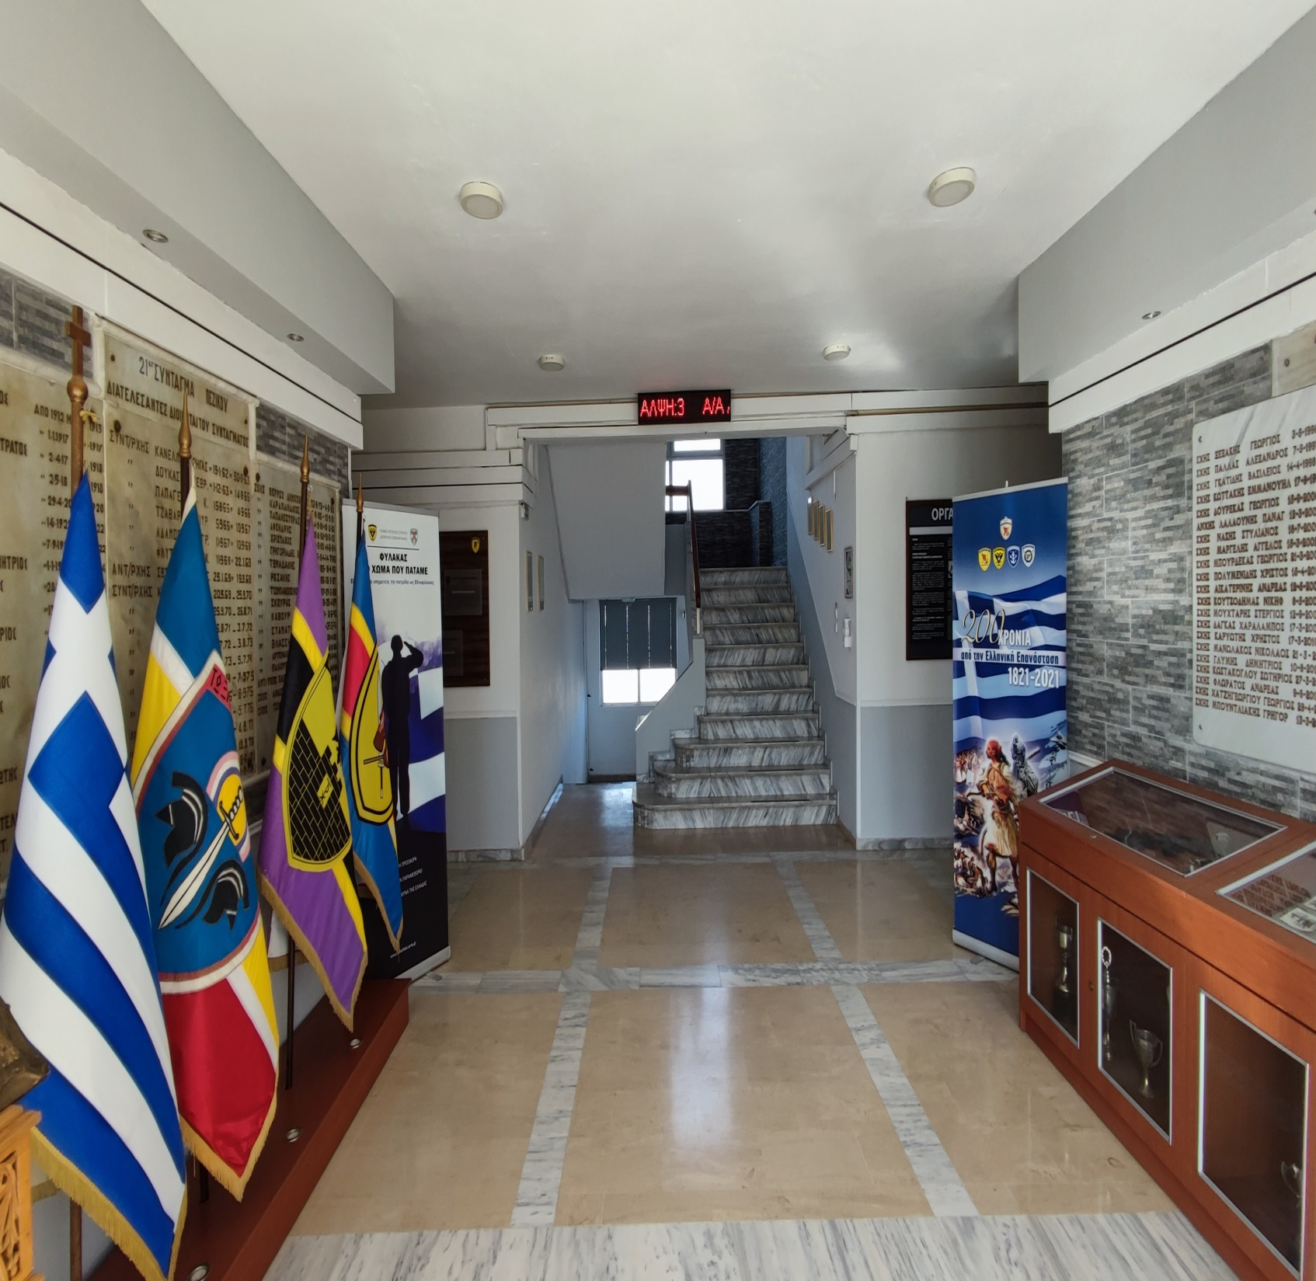
ΜΠΙΜΠΙΚΑΣ ΚΩΝΣΤΑΝΤΙΝΟΣ
Β. ΔΝΤΗ ΓΕΠ
ΕΝΗΜΕΡΩΣΗ ΓΡΑΦΕΙΟΥ ΕΡΕΥΝΑΣ ΠΛΗΡΟΦΟΡΙΚΗΣ

Slide 28
ΠΛΗΣΙΟΝ
ΤΟΙΣ
ΠΟΛΕΜΙΟΙΣ
ΜΑΧΟΜΕΘΑ

Slide 29
ΚΡΙΚΕΛΑΣ ΝΙΚΟΛΑΟΣ
ΥΠΟΔΙΟΙΚΗΤΗΣ
ΕΒΔΟΜΑΔΙΑΙΑ ΕΝΗΜΕΡΩΣΗ ΕΠΙΤΕΛΕΙΟΥ

Slide 30
ΚΑΛΑΪΤΖΙΔΗΣ ΙΩΑΝΝΗΣ ΔΙΕΥΘΥΝΤΗΣ 2^{ου} ΕΓ
ΕΒΔΟΜΑΔΙΑΙΑ ΕΝΗΜΕΡΩΣΗ ΕΠΙΤΕΛΕΙΟΥ

Slide 31
ΓΟΥΡΔΟΥΒΕΛΗΣ ΑΘΑΝΑΣΙΟΣ ΔΙΕΥΘΥΝΤΗΣ 3^{ου} ΕΓ
ΕΒΔΟΜΑΔΙΑΙΑ ΕΝΗΜΕΡΩΣΗ ΕΠΙΤΕΛΕΙΟΥ

Slide 32
ΔΗΜΟΥΛΑΣ ΑΝΔΡΕΑΣ ΔΙΕΥΘΥΝΤΗΣ 4^{ου} ΕΓ
ΕΒΔΟΜΑΔΙΑΙΑ ΕΝΗΜΕΡΩΣΗ ΕΠΙΤΕΛΕΙΟΥ

Slide 33
ΤΣΑΦΟΥΛΗΣ ΔΗΜΗΤΡΙΟΣ
ΔΙΟΙΚΗΤΗΣ
ΕΒΔΟΜΑΔΙΑΙΑ ΕΝΗΜΕΡΩΣΗ ΕΠΙΤΕΛΕΙΟΥ

